Slide 1
LA STORIA DEL WEB

Slide 2
ARPANET e la sua storia

Slide 3
ARPANET:
rete militare finalizzata allo scambio di informazioni, un sistema veloce e sicuro.

Slide 4
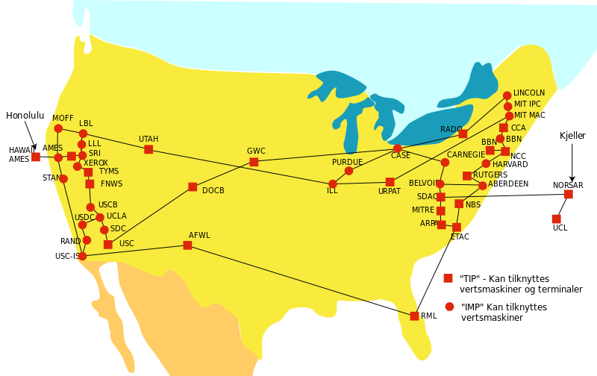
Si pensa che con l’aiuto di alcune università volevano costruire una rete di comunicazione militare in grado di resistere anche ad un attacco nucleare su vasta scala.

Slide 5
Ma chi? E quando?
Chi: Il governo degli stati uniti in risposta alle mosse dell’URSS.
Quando: nel 1958 viene creato l’istituto di ricerca (ARPA) che lavora per tutto il periodo di Guerra Fredda.

Slide 6
Da ARPANET a INTERNET

Slide 7
Con il passare del tempo, l'esercito si disinteressò del progetto (fino ad abbandonarlo nel 1990), che rimase sotto il controllo delle università.

Slide 8
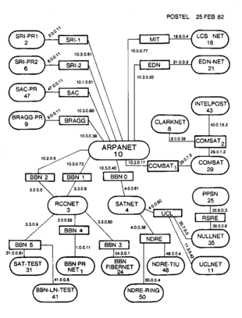
Col passaggio al protocollo TCP/IP e con i primi tentativi di sfruttamento commerciale il progetto inizia a chiamarsi Internet

Slide 9
Negli stessi anni nacque una nuova architettura capace di semplificare enormemente la navigazione: il World Wide Web.
ARPANET/Internet fu la prima rete a commutazione di pacchetto del mondo.

Slide 10
La storia del protcollo IP

Slide 11
Nel 1973:
Kahn, di ARPA, e Cerf, della Stanford University, misero per iscritto la struttura di Internet.

Slide 12
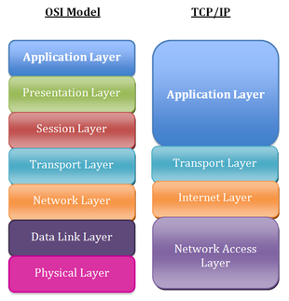
Sempre nello stesso anno fu istituito il progetto del protocollo di controllo trasmissione (TCP), standard indispensabile per la comunicazione tra reti di computer.

Slide 13
Nel 1978:
Cerf, Postel e Crocker hanno aggiunto un protocollo tra rete e rete (IP), mettendo a punto il definitivo protocollo su cui ancor oggi opera Internet, il TCP/IP.

